Slide 1
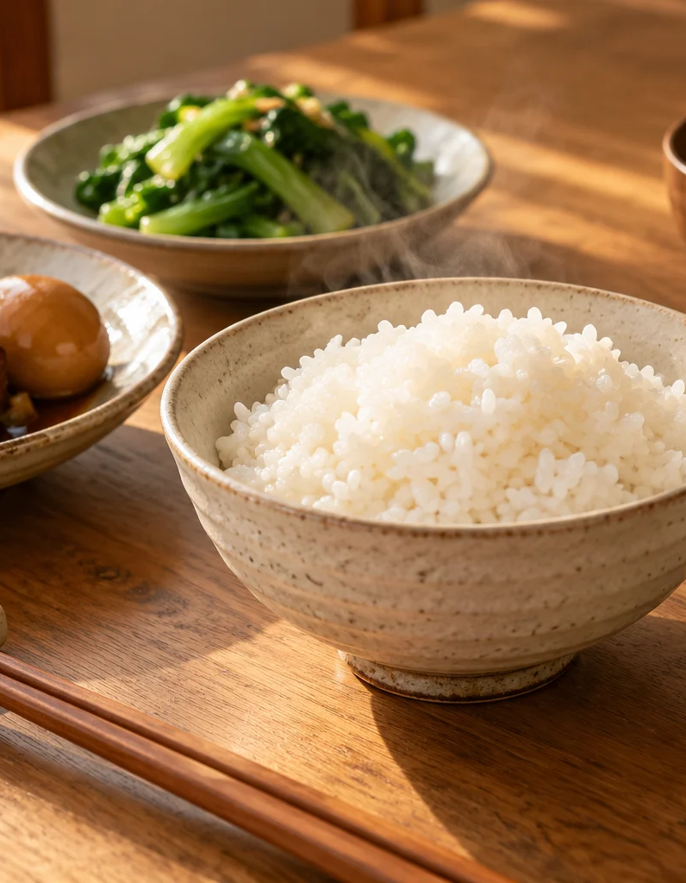
上好味米禮商行 · 網站實作案例
用工程師的
思維賣米
把買米，變成一項訂閱服務
01 / 15
Notes:
從電子工程師到上好味米禮商行，一個讓家庭買米更省心的創業故事。今天想分享的，是我們如何把家裡長年累積的用米經驗，與工程師解決問題的習慣，放進一項家庭需要的服務裡。
接下來會看到網站實際畫面。每個案例都回答同一個問題：這個功能，替顧客少了哪一件麻煩？
圖片：本站餐桌情境示意圖。
內容：作者提供的品牌故事與公開網站案例。
網頁閱讀：https://bento24235111.com/story-chief#story-slides-1

Slide 2
白米訂閱的起點
能不能像訂羊奶一樣，
讓米定期送到門口？
先想清楚日常需求，再決定要做什麼功能。
02 / 15
Notes:
「能不能像訂羊奶一樣，讓家裡需要的米，定期送到門口？」這個看似簡單的問題，成為我投入白米訂閱服務的起點。
可以先請學生想想：家裡的米通常由誰買？誰搬回家？又是誰發現米快吃完了？這些日常問題，就是服務設計的起點。
內容：作者提供的品牌故事與公開網站案例。
網頁閱讀：https://bento24235111.com/story-chief#story-slides-2

Slide 3
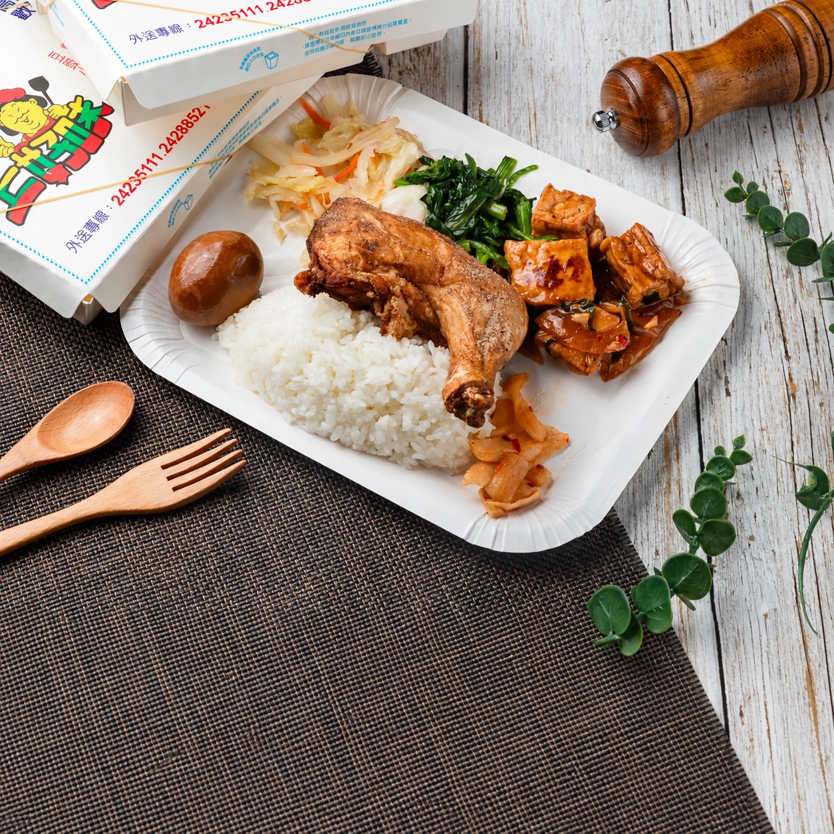
家族便當生意的日常
30+
年
三十多年的
用米經驗
選米、煮米，再聽顧客的口感回饋。
選米的依據，來自每天實際用米。
上好味便當 ↗
03 / 15
Notes:
我是上好味米禮商行的負責人，原本是一名電子工程師。家裡經營便當生意三十多年，每天都要面對一件事：如何讓顧客吃到一碗好飯？
這裡的三十多年，指家族便當業累積的用米經驗。
供應商是否穩定、白飯能不能維持口感，都是長期累積的判斷。網站上的便當，是我們實際使用白米的產品場景。
圖片：上好味便當餐盒。
案例：https://bento24235111.com/bento-order
內容：作者提供的品牌故事與公開網站案例。
網頁閱讀：https://bento24235111.com/story-chief#story-slides-3

Slide 4
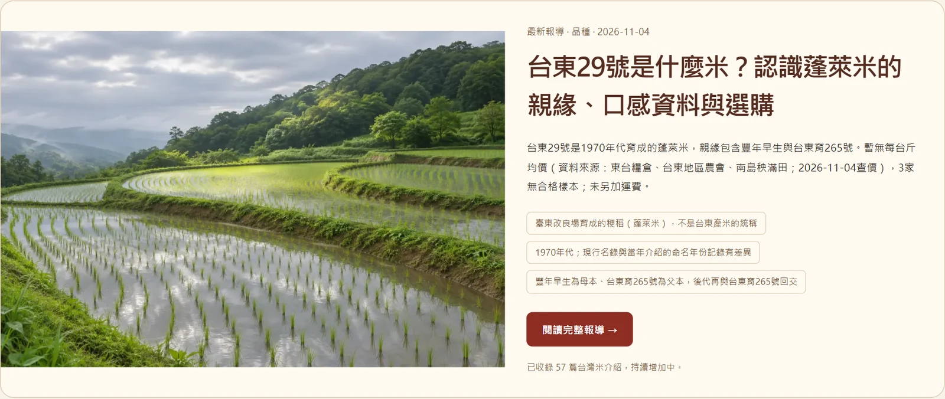
網站案例 01 · 選米指南
把選米知識，
變成可閱讀的指南
讓讀者先認識米，
再思考自己的需要。
整理品種、口感與料理用途，
提供選購參考。
閱讀選米指南 ↗
網站實際畫面 · 2026/11/04
04 / 15
Notes:
只說我們懂米，讀者不容易感受。選米指南把品種、產地、料理用途與參考資料整理成文章，讓讀者可以慢慢比較。
這張是網站當天的實際畫面。也可以點開案例，展示比較表與米種關係圖如何連回文章。
指南介紹的品種不代表訂閱方案全部都有供應；實際米款與規格仍以商品頁為準。這個案例呼應的，是把知識變成顧客用得上的資訊。
本站公開畫面擷取於 2026/11/04；內容、價格與累計值以最新網站為準。來源：https://bento24235111.com/rice-buying-guide
案例：https://bento24235111.com/rice-buying-guide
內容：作者提供的品牌故事與公開網站案例。
網頁閱讀：https://bento24235111.com/story-chief#story-slides-4

Slide 5
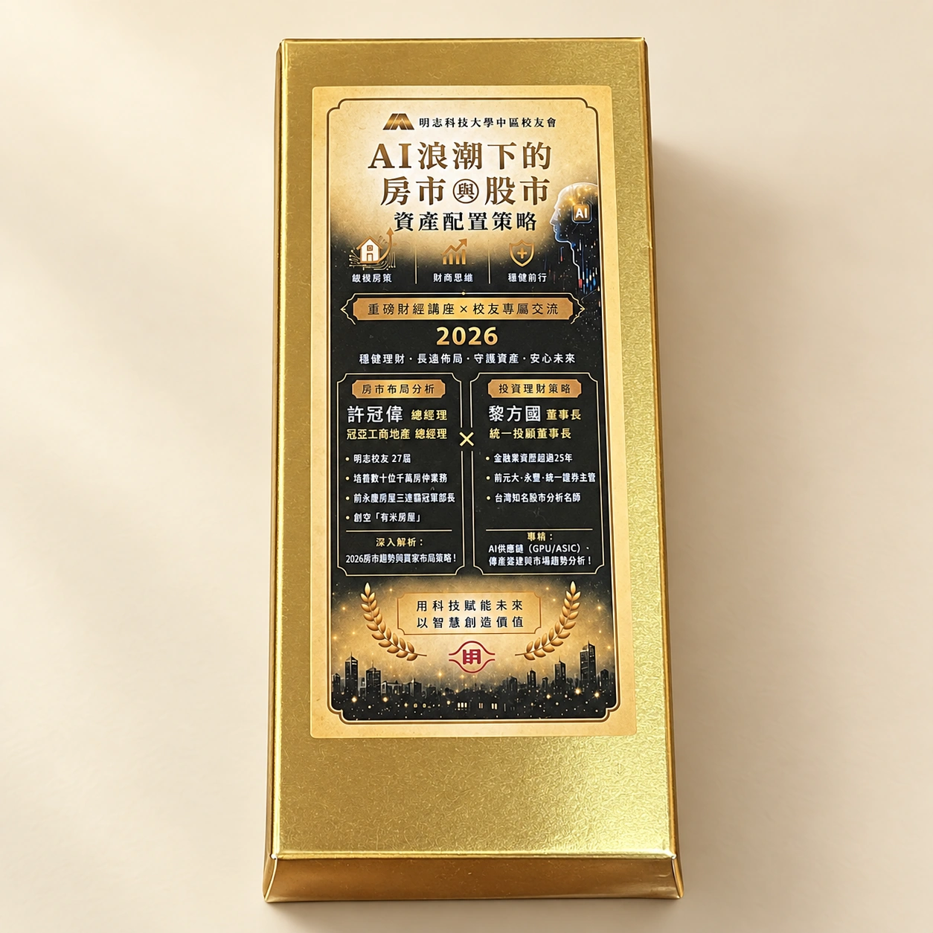
先從送禮情境開始
把活動主題，
變成金磚米禮
校友會的「牛市」主題，帶來了包裝靈感。
同樣的米，可以承載不同活動的心意。
查看校友會金磚案例 ↗
05 / 15
Notes:
從工程師走進米的生意，我開始思考另一個問題：除了賣好米，還能為顧客做些什麼？
剛開始，我嘗試從米禮盒切入市場。一次校友會以股市、房地產的「牛市」為活動主題，我們把米裝進金磚造型的禮盒，讓原本平凡的白米，成為一份有創意的禮物。
這次經驗讓我發現，米不只是日常食品，也可以透過不同的服務方式，創造新的價值。
網站如今呈現不同團體的客製案例。頁面包含成品與設計示意，應依各頁說明區分，不能全部當成已完成的活動成果。金磚禮盒的起點與創業實感是兩件事；後者來自完成訂閱背後的整套系統。
圖片：本站公開的明志科大中區校友會財經講座客製案例。來源：https://bento24235111.com/products/celebration-bento-set/cases/mcut-alumni-finance-talk-2026
案例：https://bento24235111.com/products/celebration-bento-set/cases/mcut-alumni-finance-talk-2026
內容：作者提供的品牌故事與公開網站案例。
網頁閱讀：https://bento24235111.com/story-chief#story-slides-5

Slide 6
需求如何變成設計
把買米的麻煩，拆成服務需求
01
02
03
搬運
儲放
補貨
安排配送到家
用小包裝分次開封
依用量選每月米箱
06 / 15
Notes:
但真正讓我想持續投入的，是家庭每天都會遇到的買米問題。買米看似簡單，卻需要搬運、儲放，還要記得什麼時候補貨。
這是需求與設計的對照，並不是三位顧客的訪談引言，也沒有虛構改善比例。下一頁會看到這些選擇如何出現在網站上。
內容：作者提供的品牌故事與公開網站案例。
網頁閱讀：https://bento24235111.com/story-chief#story-slides-6

Slide 7
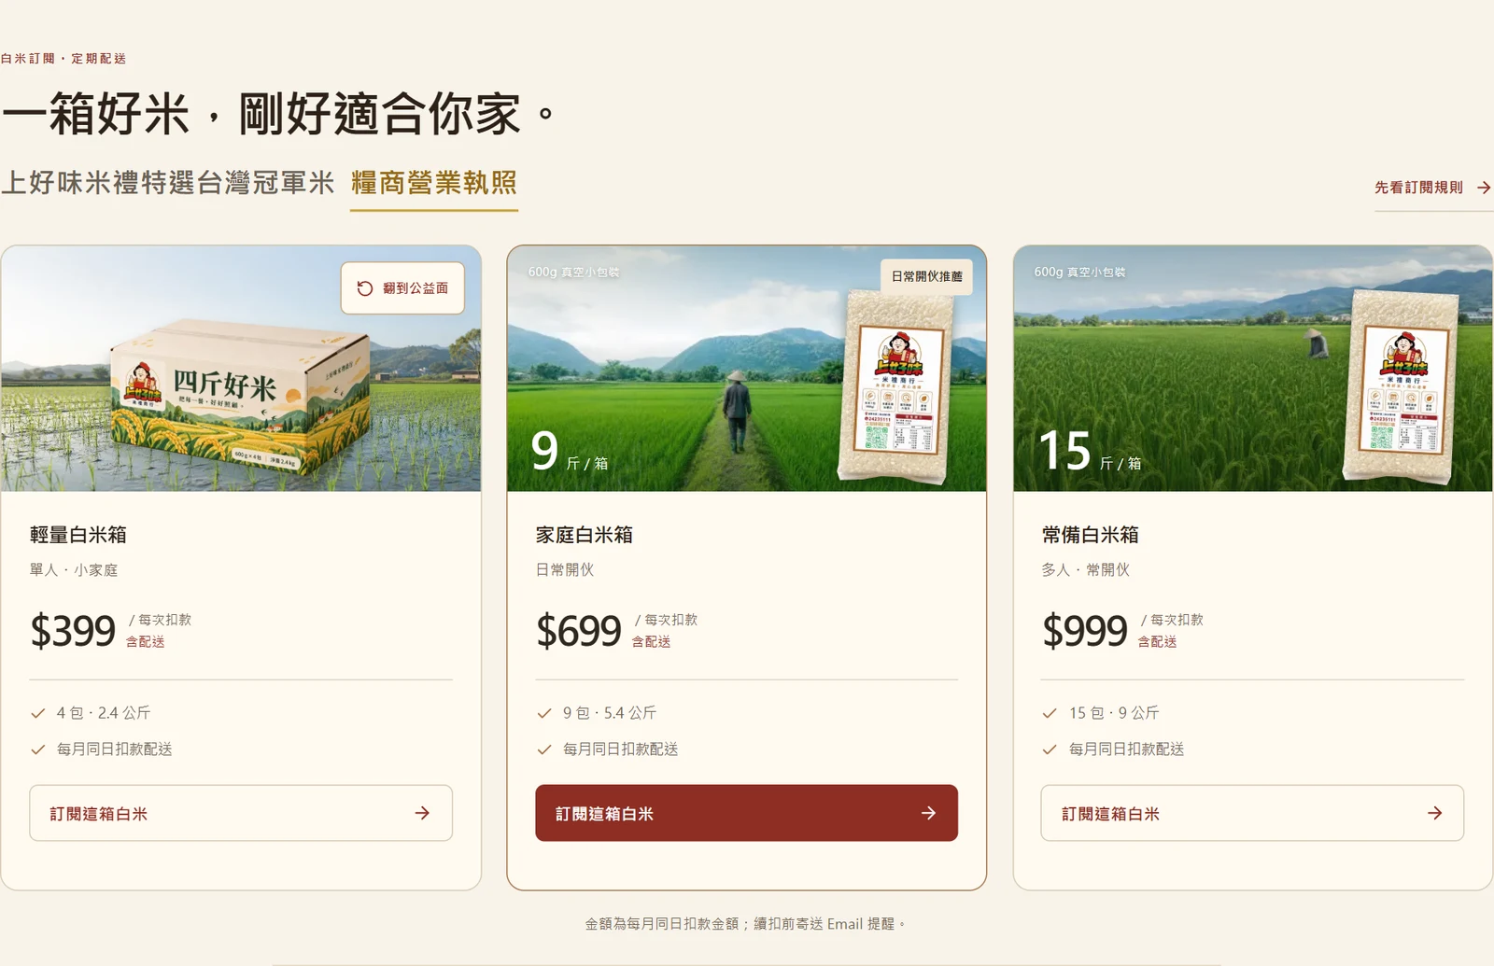
網站案例 02 · 白米訂閱
把家庭用量，
做成清楚的選擇
每次收到多少、付多少，
放在一起比較。
從家裡吃米的速度，
決定適合的份量。
比較白米訂閱方案 ↗
網站實際畫面 · 2026/11/04
07 / 15
Notes:
網站用不同米量的方案呈現家庭選擇。每包600g，4、9、15包分別是2.4、5.4、9公斤。
畫面擷取當天的價格為399、699、999元，每次扣款含配送；這是當日網站資訊，未來請以方案頁為準。不要把舊故事中的價格，直接當成現在的售價。
顧客先比較自己的消耗量，網站再把份量、價格與每月安排說清楚。演講可以示範比較，無須送出任何訂單。
本站公開畫面擷取於 2026/11/04；內容、價格與累計值以最新網站為準。來源：https://bento24235111.com/rice-subscription#rice-subscription-plans
案例：https://bento24235111.com/rice-subscription#rice-subscription-plans
內容：作者提供的品牌故事與公開網站案例。
網頁閱讀：https://bento24235111.com/story-chief#story-slides-7

Slide 8
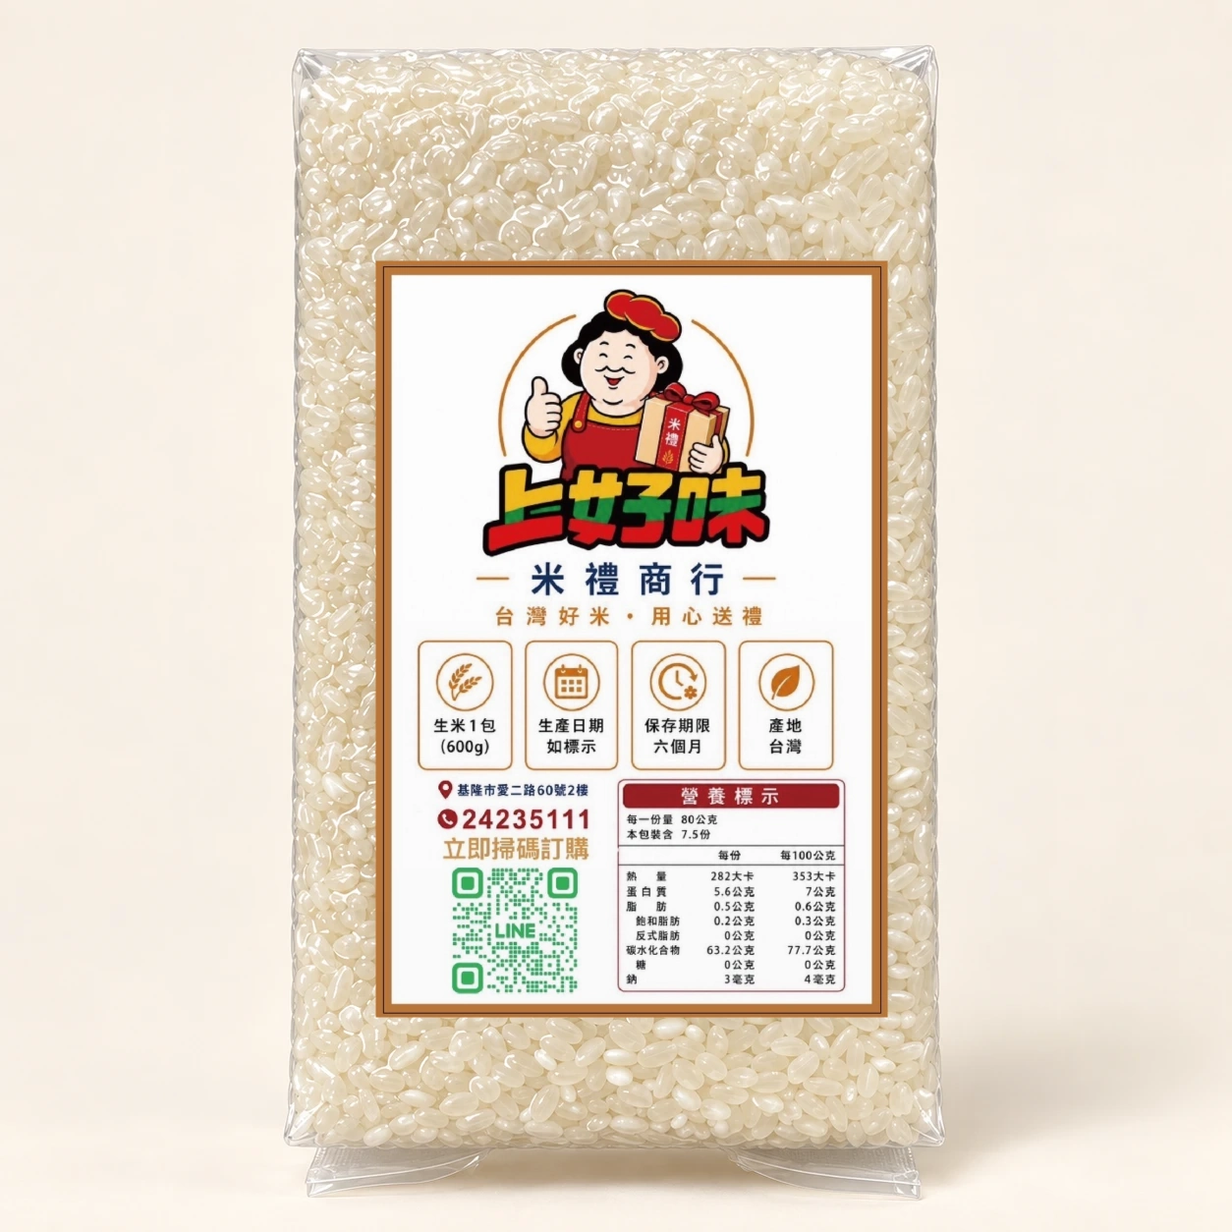
依照家裡的開伙節奏
真空小包裝，
配合每月配送
每包 600g，依照開伙節奏分次取用。
網站方便訂，產品也要方便用。
查看米箱與包裝 ↗
08 / 15
Notes:
如今，我們透過真空小包裝與每月配送，讓家庭可以依照人口數及開伙習慣，選擇適合自己的用米方式，減少搬米、囤米與反覆補貨的麻煩。
依我收到的回饋，小包裝讓客人覺得方便；用量大的家庭與少量開伙的家庭，重視的事情不一樣。沒有在這裡加上未經紀錄的滿意度或節省數字。
圖片：上好味真空小包裝白米。
案例：https://bento24235111.com/rice-subscription#rice-package-heading
內容：作者提供的品牌故事與公開網站案例。
網頁閱讀：https://bento24235111.com/story-chief#story-slides-8

Slide 9
一包米背後的服務系統
顧客只要收到米，背後每一段都要接好。
01
02
03
04
05
網站
訂單
付款
包裝
配送
看懂服務
記錄需求
確認收款
備妥好米
送到門口
09 / 15
Notes:
真正動手做才發現，顧客只需要定期收到一包米，背後卻涉及網站、訂單、付款、包裝與配送等一連串工作。這時候，過去當工程師的經驗派上了用場。
為了完成金流申請，必須符合公司資格、網站與技術處理能力等要求。從產品到收款、配送都接起來，服務能實際運作時，我才有了自己真的在創業的感覺。
內容：作者提供的品牌故事與公開網站案例。
網頁閱讀：https://bento24235111.com/story-chief#story-slides-9

Slide 10
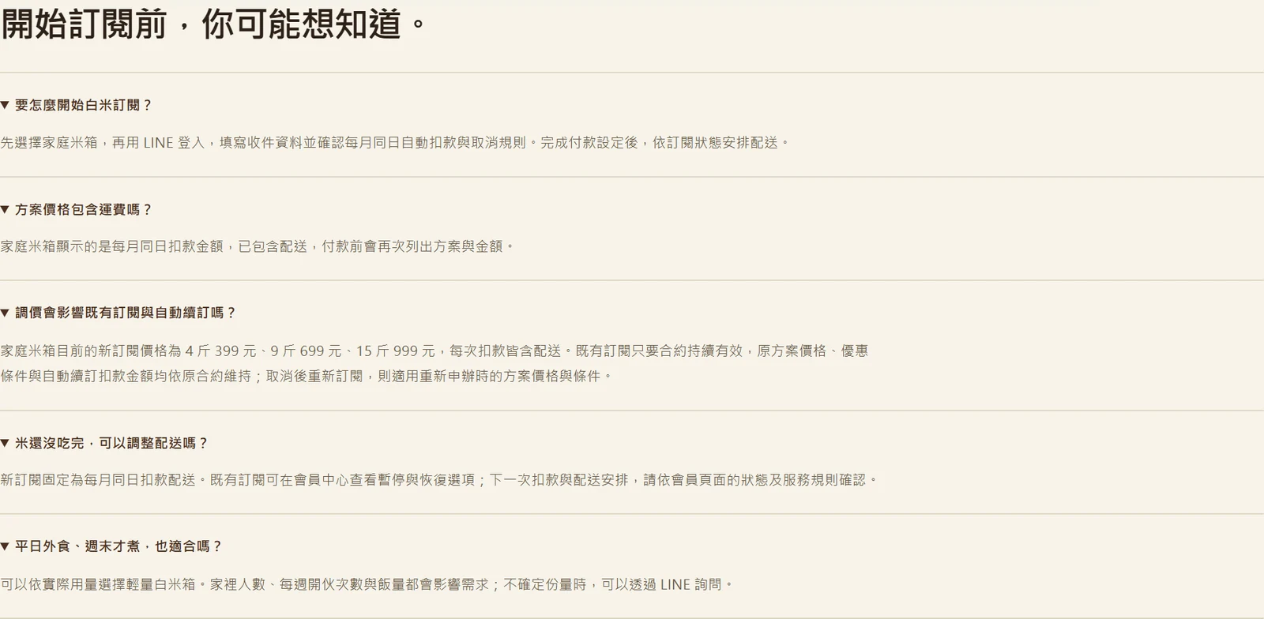
網站案例 03 · 訂閱流程與規則
訂閱服務，
需要把規則說清楚
付款之前，
就交代扣款與配送安排。
把技術流程，
翻成顧客看得懂的說明。
查看訂閱規則 ↗
網站實際畫面 · 2026/11/04
10 / 15
Notes:
顧客看到的是如何開始、何時扣款、配送怎麼安排。網站必須把這些事情說明白，不能只留一顆購買按鈕。
這張畫面展示的是公開訂閱規則，不是後台交易或付款成功證明。顧客依網站流程選方案、LINE 登入、填寫資料並確認規則；正式付款仍由金流流程處理。
案例呼應：工程實作的結果，要翻成使用者能理解的操作與說明。下一頁再談我與 AI 如何分工。
本站公開畫面擷取於 2026/11/04；內容、價格與累計值以最新網站為準。來源：https://bento24235111.com/rice-subscription#rice-subscription-details
案例：https://bento24235111.com/rice-subscription#rice-subscription-details
內容：作者提供的品牌故事與公開網站案例。
網頁閱讀：https://bento24235111.com/story-chief#story-slides-10

Slide 11
金流串接的實際分工
AI 協助實作，我確認能不能用
01
02
03
我提供
Codex 協助
我確認
需求、對接規格與營運條件
寫程式、建測試介面、
執行與修正
測試結果、正式驗證
與營運適用性
11 / 15
Notes:
我把金流業者的對接規格交給 Codex，讓它協助建立程式、測試資料與後台模擬測試介面，再由我檢查結果。AI 不只是給建議，也能在本機專案修改程式、執行測試，再依結果繼續修正。
當我發現自己可以在 AI 協助下，以較低的額外現金支出，把過去需要更多人力的工作逐步做出來，我開始覺得這件生意值得投入。
這裡講的是我的開發方式，不表示 AI 取代所有專業、保證正確或沒有維護成本。我仍負責提出需求、確認結果，以及判斷能不能用在正式營運。
模擬通過不等於正式付款成功。金流業者審核、正式收款與回傳驗證仍須另外完成。下一頁會看到另一種產出：把內容整理與發布也做成流程。
依作者提供的 Codex 使用經驗整理；未引用開發費用、工時或節省比例。
內容：作者提供的品牌故事與公開網站案例。
網頁閱讀：https://bento24235111.com/story-chief#story-slides-11

Slide 12
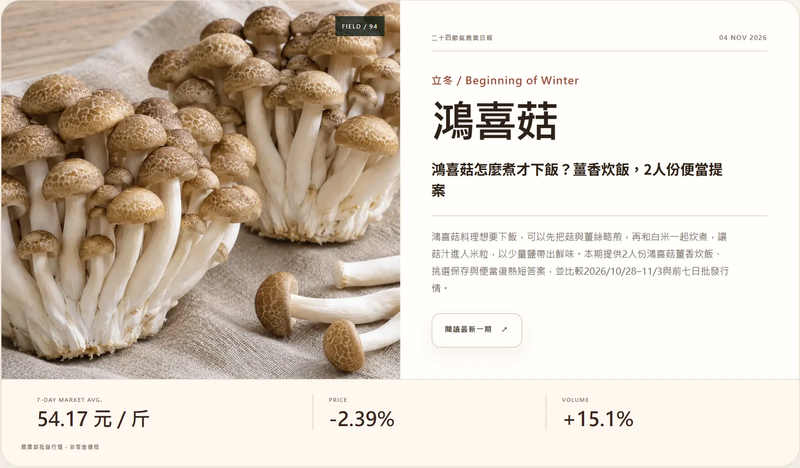
網站案例 04 · 農業日報
讓網站上線後，
仍有內容可讀
把當令農產，
接回家裡的一餐。
持續整理料理與農產資訊，
讓服務有延伸。
閱讀農業日報 ↗
網站實際畫面 · 2026/11/04
12 / 15
Notes:
我透過 Codex 協助建立農產品內容產製與發布流程。原先談到的農業週報，如今網站以「二十四節氣農業日報」呈現。
畫面是11月4日的鴻喜菇報導，包含料理方向、挑選保存與批發行情。它讓讀者從當令食材，想到家裡怎麼煮一餐。
內容發布之外，我也建立網站地圖與搜尋維護流程。這張頁面不是搜尋排名、流量成長或成交提升的證明；沒有實際數據，就不把效果講成已經發生。
本站公開畫面擷取於 2026/11/04；內容、價格與累計值以最新網站為準。來源：https://bento24235111.com/agri-weekly
案例：https://bento24235111.com/agri-weekly
內容：作者提供的品牌故事與公開網站案例。
網頁閱讀：https://bento24235111.com/story-chief#story-slides-12

Slide 13
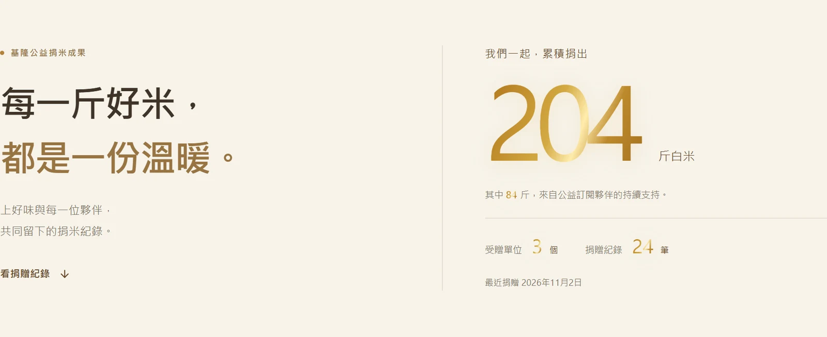
網站案例 05 · 公益捐米紀錄
把定期送米，
延伸成公益支持
有固定的支持，
也要留下交付的紀錄。
讓支持者知道，
心意送往哪裡。
查看公開捐米紀錄 ↗
網站實際畫面 · 2026/11/04
13 / 15
Notes:
當訂閱的收款與配送能力建立起來，也可以延伸到公益送米。計畫由基隆市政府到店領取，再由社會處統籌分配，公開頁面整理已確認交付的紀錄。
畫面擷取當天，公開累計為204斤，其中84斤來自公益訂閱。這是公開紀錄的快照，不能解讀為受助家庭數，也不等於所有認購都已完成交付。
同樣是定期提供白米，公益場景還多了可查閱的交付紀錄。數字會更新，演講時可以點開網站看最新資料。
本站公開畫面擷取於 2026/11/04；內容、價格與累計值以最新網站為準。來源：https://bento24235111.com/rice-map
案例：https://bento24235111.com/rice-map
內容：作者提供的品牌故事與公開網站案例。
網頁閱讀：https://bento24235111.com/story-chief#story-slides-13

Slide 14
把故事與實作接起來
工程思維，回到顧客的日常
01
02
03
看懂
買得方便
持續信任
選米指南，幫助理解產品
米箱方案，連接定期配送
清楚的規則與公開紀錄
14 / 15
Notes:
回頭看，從電子工程師到經營米的生意，表面上是轉換了行業，其實我一直在做同一件事：把複雜的問題變簡單，讓別人的生活更方便。
家族三十多年的用米經驗，讓我懂得如何選好米；工程師的思維，讓我嘗試把好米變成一套更貼近現代家庭需求的服務。
剛剛的每個網站案例，都對應一件顧客需要的事。可以請學生選一個熟悉的產業，想想：客人最常碰到的一件小麻煩是什麼？如果要做一個功能，會先做哪一個？
內容：作者提供的品牌故事與公開網站案例。
網頁閱讀：https://bento24235111.com/story-chief#story-slides-14

Slide 15
上好味米禮商行
真正好的服務，
是讓顧客少操一點心
從買米到收到米，都能感到安心。
從家庭用量，開始選米 ↗
15 / 15
Notes:
我希望顧客記住的，不只是上好味的米好吃，而是從買米到收到米，都能感到安心。
因為我相信，真正好的服務，不只是把產品賣出去，而是讓顧客少操一點心。
案例：https://bento24235111.com/rice-subscription#rice-subscription-plans
內容：作者提供的品牌故事與公開網站案例。
網頁閱讀：https://bento24235111.com/story-chief#story-slides-15

